Slide 1




HUB.FOMENTO E MEDSENIOR: INOVAÇÃO ABERTA E INTELIGÊNCIA ARTIFICIAL TRANSFORMANDO A GESTÃO DE FOMENTO À INOVAÇÃO
Thiago Bionde de Araujo e Cleber Neves
Hub.Fomento / MedSênior
REALIZAÇÃO:

Slide 2
Contexto & Desafio
Gargalo Silencioso
Baixa Produtividade
Operadora referência no cuidado ao idoso enfrentava uso de planilhas manuais, retrabalho constante e pouco tempo para aproveitar editais e incentivos fiscais
Horas valiosas consumidas na leitura de editais, sem critérios claros de priorização e sem tecnologia para apoiar na escrita e avaliação de conformidade das propostas e relatórios técnicos
Oportunidade Perdida
Bilhões em recursos anunciados por programas como Nova Indústria Brasil e Complexo Econômico-Industrial da Saúde não eram aproveitados adequadamente

Slide 3


Objetivo da Iniciativa
Transformar a prática de fomento em alavanca à inovação
Automatizar e Escalar
Posicionar o Fomento
Substituir controles manuais por uma plataforma inteligente, integrando dados internos e identificando oportunidades externas
Área protagonista da inovação, antecipando editais e maximizando o uso da Lei do Bem

Slide 4


Tipo de Caso & Descrição da Prática
P&D Aberto
A MedSênior é referência em inovação aberta para desafios que envolve eficiência operacional
Conhecimento Aplicado
Aplicação especializada de conhecimento técnico em fomento pela HubFomento
Automação
Automações na jornada de fomento à inovação, integrando informações de projetos com IA e processamento de linguagem natural

Slide 5




Originalidade & Inovação
Apuração Automatizada
Integração de sistemas internos para coleta de dados, garantindo precisão e aderência às diretrizes da Lei do Bem e MCTI.
Geração Assistida de Descritivos
Modelos de linguagem natural criam descritivos técnicos, com scoring para otimizar a qualificação das oportunidades
Matchmaking Inteligente
Cruzamento de projetos com editais ativos, identificando as melhores oportunidades de fomento com agentes de IA sugerindo melhorias
Agente Virtual Especializado
Chatbot com inteligência contextual para esclarecer dúvidas, auxiliar na escrita de propostas e atender aos critérios de avaliação.

Slide 6
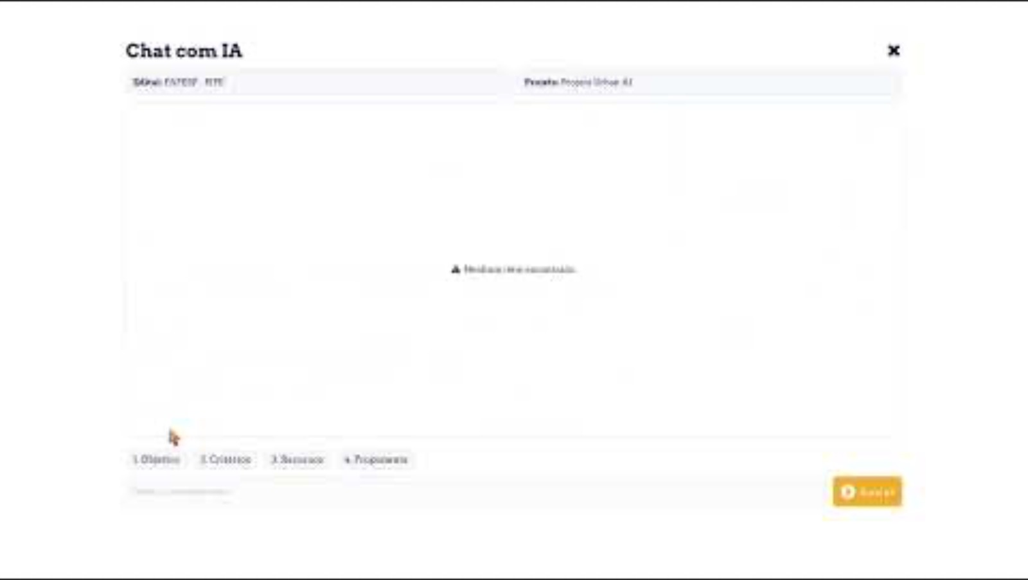
Originalidade & Inovação

Slide 7

Colaboração & Engajamento
A confiança, o alinhamento de propósitos e a colaboração ativa entre diferentes atores do ecossistema geraram soluções com alto impacto e forte potencial de replicação.
Modelo de Inovação Aberta
MVP com apoio da MedSênior
Governança conjunta do projeto
Geração de valor compartilhado

Slide 8
Demonstração de Resultados
R$6M+
80%
Digitalização
Captados
Redução
Em incentivos da Lei do Bem e subvenções públicas
No tempo de apuração dos incentivos fiscais
Processos de fomento centralizados em uma única plataforma

Slide 9


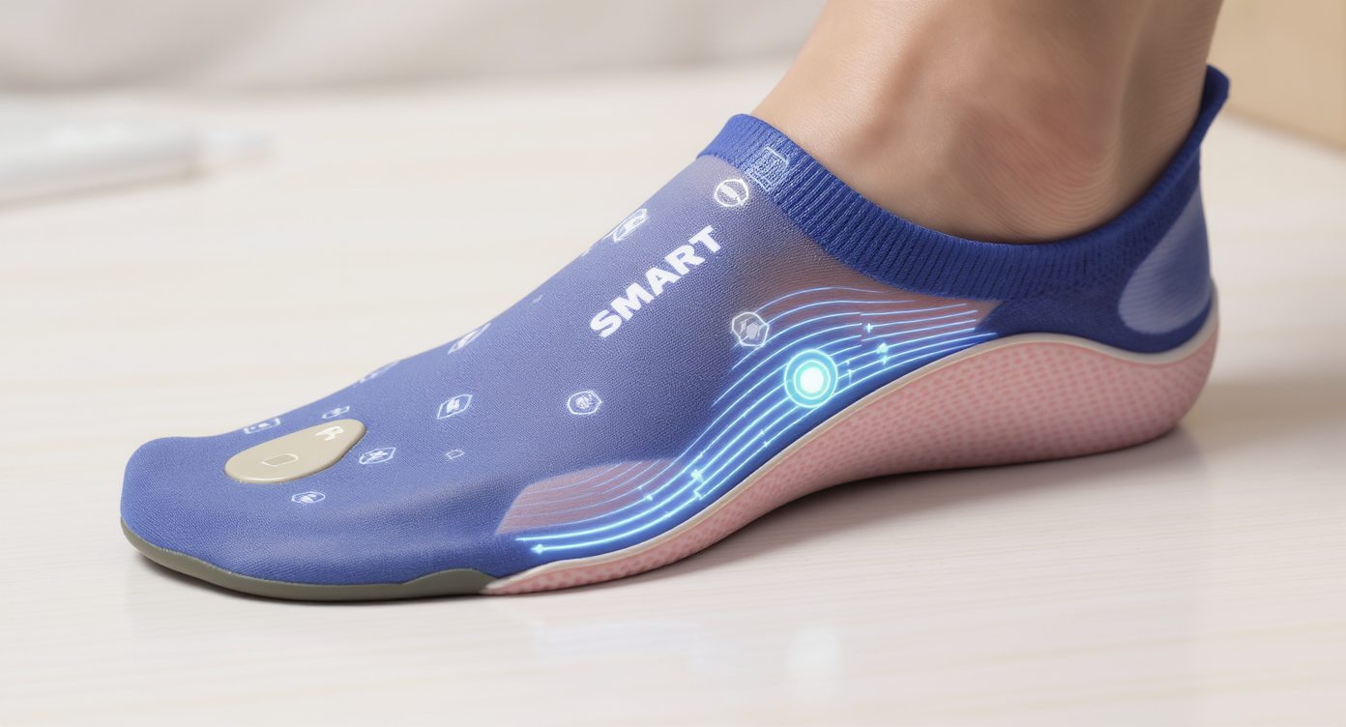

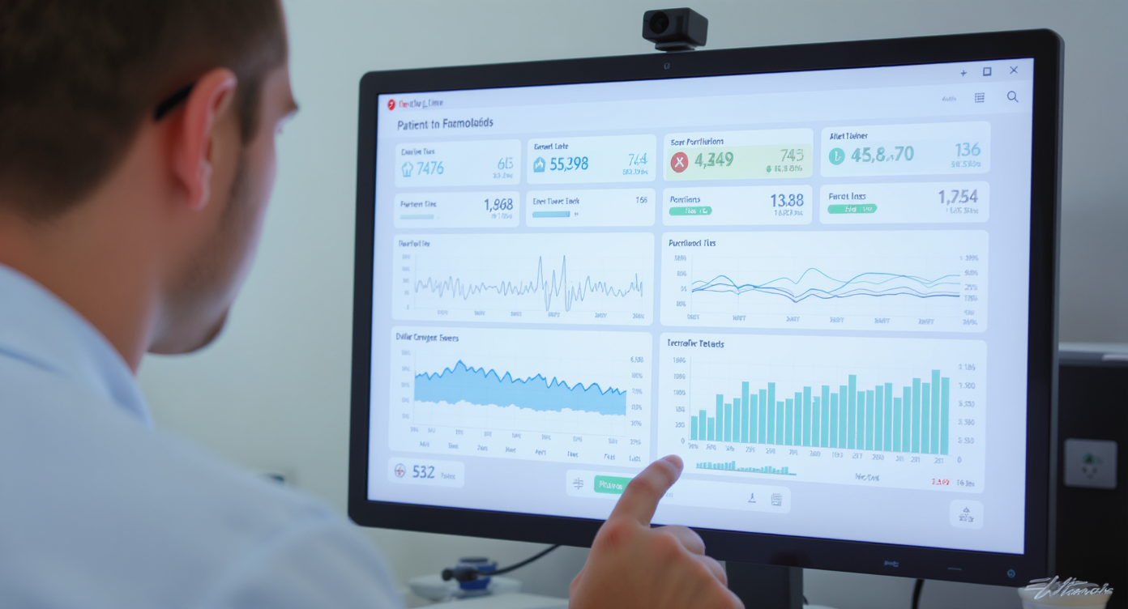

Demonstração de Resultados
Dispositivos Vestíveis
5G Saúde
Cuidado humanizado para promever um envelhecimento saúdável.
Plataforma Bem Envelhecer
App do Cliente

Slide 10
Escalabilidade & Replicabilidade
Fatores para Escalabilidade
Desafios Superados
Arquitetura SaaS e LowCode permite rápida implementação
Consolidação de dados técnicos dispersos
IA treinada com base em normas técnicas e regulatórias
Alinhamento entre linguagens técnica e de inovação

Slide 11





Lições Aprendidas & Recomendações Práticas
Foco no Problema Real
Parceria Estratégica
Validação Rápida
Comece onde há dor, retrabalho e oportunidade para garantir impacto imediato.
Escolha um parceiro com complementaridade técnica e flexibilidade para co-criar.
Valide rápido com dados reais; não espere pela versão "perfeita" para aprender e iterar.
Capacitação Interna
Integração Estratégica
Capacite os times internos, pois a solução só ganha escala se for bem adotada e compreendida.
Integre a inovação à estratégia da empresa, não a trate como um projeto isolado.

Slide 12

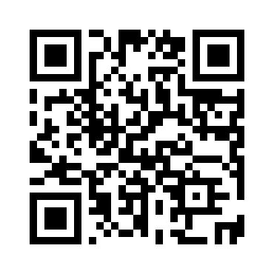
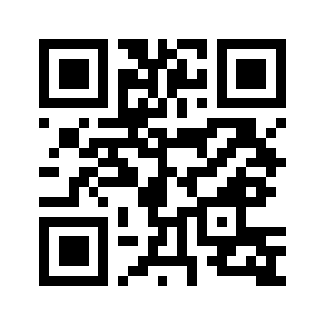
Encerramento & Contato
A inovação acontece onde há conexão. Vamos fomentar o futuro juntos.

Slide 13
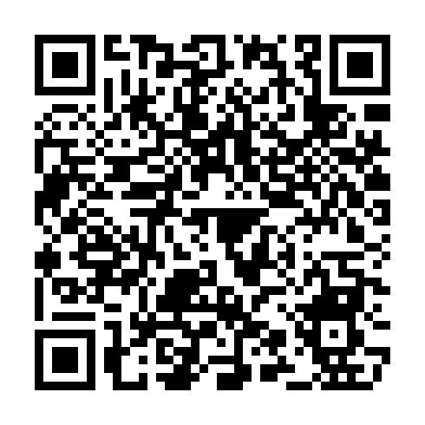
Muito Obrigado!
Thiago Bionde de Araújo

